Slide 1
Tokenization
Vũ Việt Trung

Slide 2
Tokenization
Hiệp hội Vận tải hàng hóa VN chính thức có văn bản báo cáo và kiến nghị Văn phòng Quốc hội
Hiệp_1 hội_3 Vận_1 tải_3 hàng_1 hóa_3 VN_0 chính_1 thức_3 có_0 văn_1 bản_3 báo_1 cáo_3 và_0 kiến_1 nghị_3 Văn_1 phòng_3 Quốc_1 hội_3
0: outside (0)
1: start (S)
2: inside (I)
3: end (E)

Slide 3
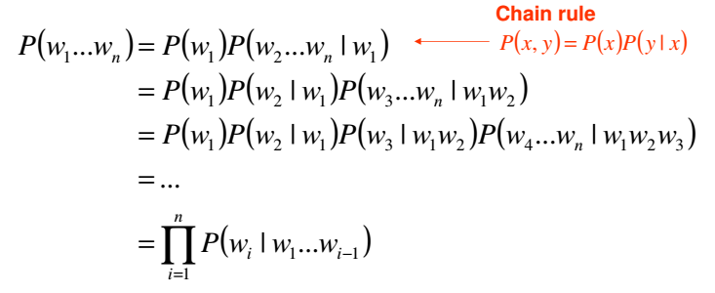
Language model
Xác suất xuất hiện một cụm từ

Slide 4
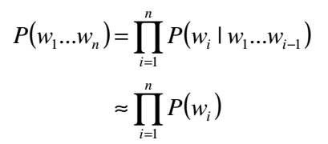
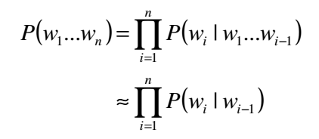
N-grams
Markov assumption
history
Maximum likelihood estimation (MLE)
Count f
Unigram:
Bigram:

Slide 5
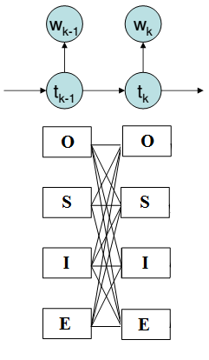
Labeled-bigram
Dựa trên ý tưởng N-grams:
Mỗi từ được gắn thêm nhãn (0-3): kiến_1 nghị_3
Bài toán tách từ → Bài toán gán nhãn từ sao cho câu có xác suất lớn nhất
Tương tự giải thuật trong POS tagging (Viterbi)

Slide 6
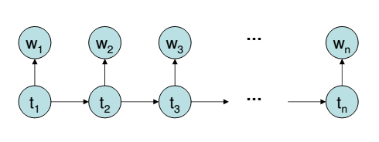

Dynamic Programming
p(w_{n-1,k} | w_{n,l} )
V_{n,l} = max_{k}( V_{n-1,k} * p(w_{n-1,k} | w_{n,l} ))
p_{n,l} = argmax_{k}( V_{n-1,k} * p(w_{n-1,k} | w_{n,l} ))
Tìm đường đi có xác suất lớn nhất (v_{n})
Dùng log → nhân thành cộng, số không quá bé → tăng hiệu năng
Notes:
Tư tưởng: Viterbi algorithm

Slide 7
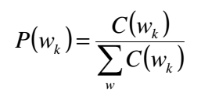
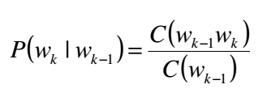
Tính trọng số p(w_{n-1,k} | w_{n,l} )
Unsmooth
Smooth
Nhiều phương pháp:
Add one, Good Turing, Interpolation, Katz (backoff), Absolute Discouting,…
Kneser-Ney – hiệu quả nhất

Slide 8


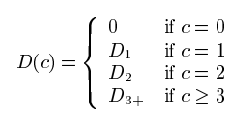

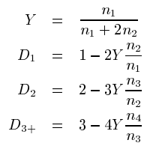


Modified Kneser-Ney Smoothing
n₁= N₁(••)
Notes:
interpolation

Slide 9
Kết hợp vào bài toán tokenize
Dictionary
Theo từng topic, p_{dict}=1 nếu có xuất hiện
p_{mix} = 0.5 p_{KN} + 0.5 p_{dict}
Mix các corpus
p_{KN} = w₁ * p_{KN1} + w₂ * p_{KN2} + … + w_{n} * p_{KNn}
w₁ + w₂+ … + w_{n} = 1
Trọng số w_{i} tỷ lệ với số quy mô của corpus i

Slide 10
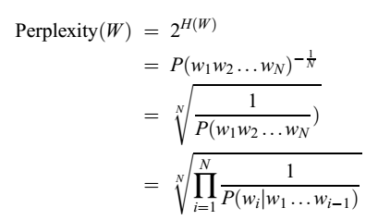
Training & Test
Chia dữ liệu thành:
80% train (học mô hình p_{KN})
10% held-out (điều chỉnh tham số)
10% test
Thử gán nhãn từ
sau đó có thể sửa lại = heuristic để làm tập training mới
Đánh giá: perplexity
pp càng nhỏ càng tốt

Slide 11
Giả thiết đầu vào – đầu ra
Mỗi dòng là 1 câu
Thêm 2 từ khóa START và BEGIN để đảm bảo phân bố xác suất
<BEGIN> Hôm nay trời đẹp <END>
Thêm từ khóa <UNK> (xxx ?) cho các từ chưa có trong dictionary

Slide 12
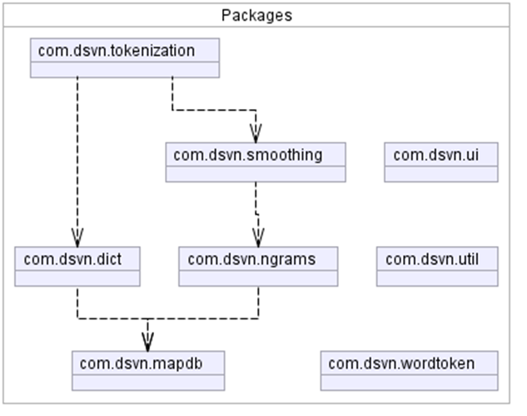
Implementation

Slide 13
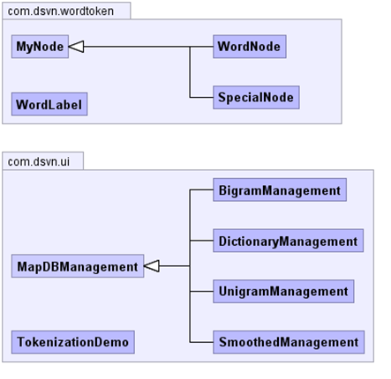

Slide 14
